Slide 1




TRƯỜNG TIỂU HỌC HỨA TẠO
Môn Tiếng Việt lớp 3
BÀI 4: NHỮNG CÁI TÊN ĐÁNG YÊU (T3)
Giáo viên:
Lớp: 3

Slide 2
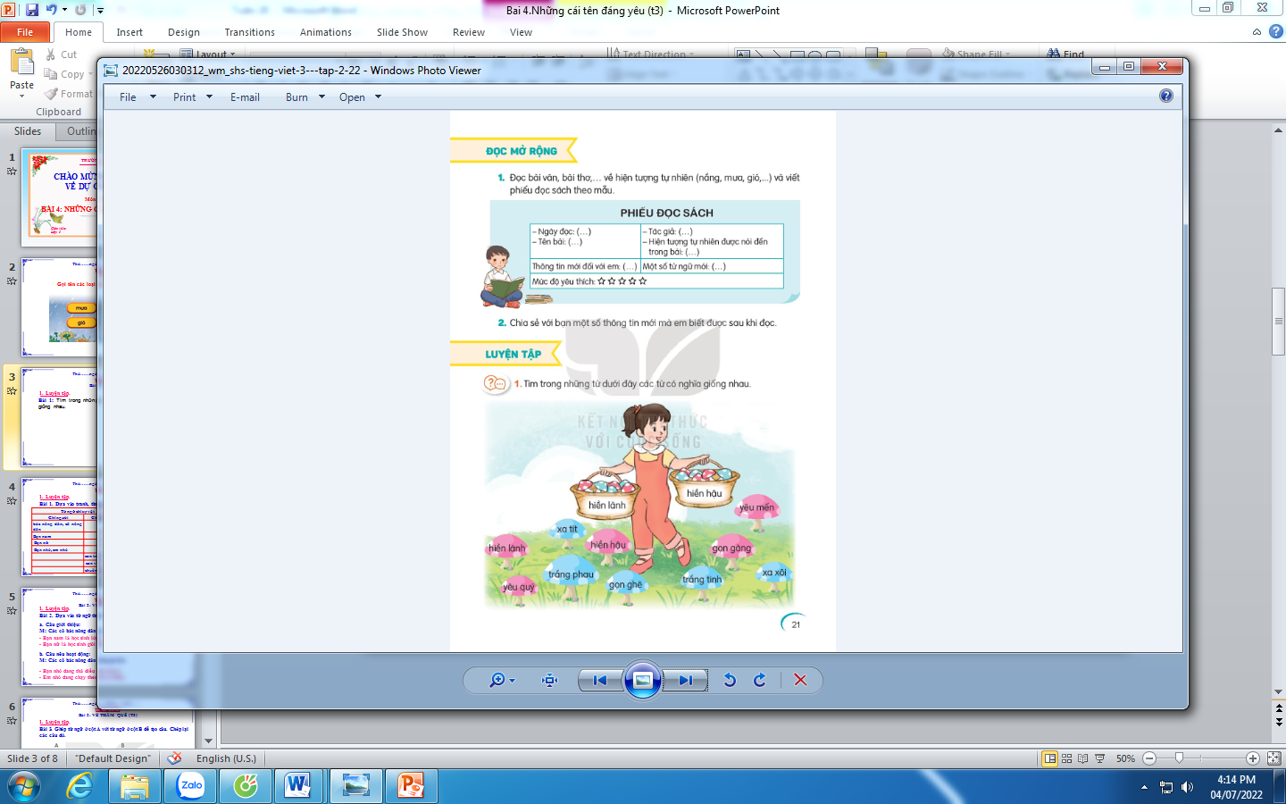
Thứ……ngày…..tháng…..năm…….
TIẾNG VIỆT
BÀI 4: NHỮNG CÁI TÊN ĐÁNG YÊU (T3)
1. Luyện tập.
Bài 1: Tìm trong những từ dưới đây các từ có nghĩa giống nhau.
Những từ dưới đây các từ có nghĩa giống nhau:
- Hiền lành – hiền hậu
- Xa tít – xa xôi
- Yêu quý – yêu mến
- Gọn ghẽ - gọn gàng
- Trắng tinh – trắng phau

Slide 3
Thứ……ngày…..tháng…..năm…….
TIẾNG VIỆT
1. Luyện tập.
Bài 2. Tìm từ ngữ có nghĩa giống với mỗi từ in đậm dưới đây:
a. Trên bãi cỏ xanh mướt mọc lên một cây nấm mập mạp.
b. Chiếc bàn xinh xắn ơi, thức uống ở đây thật ngon!
c. Hai chú bướm gọi nấm là chiếc mũ kì lạ.
Từ ngữ có nghĩa giống với mỗi từ in đậm:
a. Xanh mướt: xanh mượt, xanh biếc.
b. Xinh xắn: xinh tươi, xinh đẹp.
c. Kì lạ: lạ kì, lạ lẫm.

Slide 4
Thứ……ngày…..tháng…..năm…….
TIẾNG VIỆT
1. Luyện tập.
Bài 3. Dựa vào câu chuyện những cái tên đáng yêu, hỏi – đáp về thời gian các con vật xuất hiện bên cây nấm.
Mẫu:
- Khi nào giun đất bò đến bên cây nấm?
- Buổi sáng, giun đất bò đến bên cây nấm.
- Khi nào kiến bò đến chân cây nấm?
- Buổi trưa, trời nắng chang chang. Kiến bò đến bên cây nấm.
- Khi nào hai chú bướm bay lượn quanh cây nấm?
- Buổi chiều, hai chú bướm bay lượn quanh cây nấm.
- Khi nào ếch cốm đi dạo và nhìn thấy cây nấm?
- Tối đến, ếch cốm đi dạo và nhìn thấy cây nấm.

Slide 5
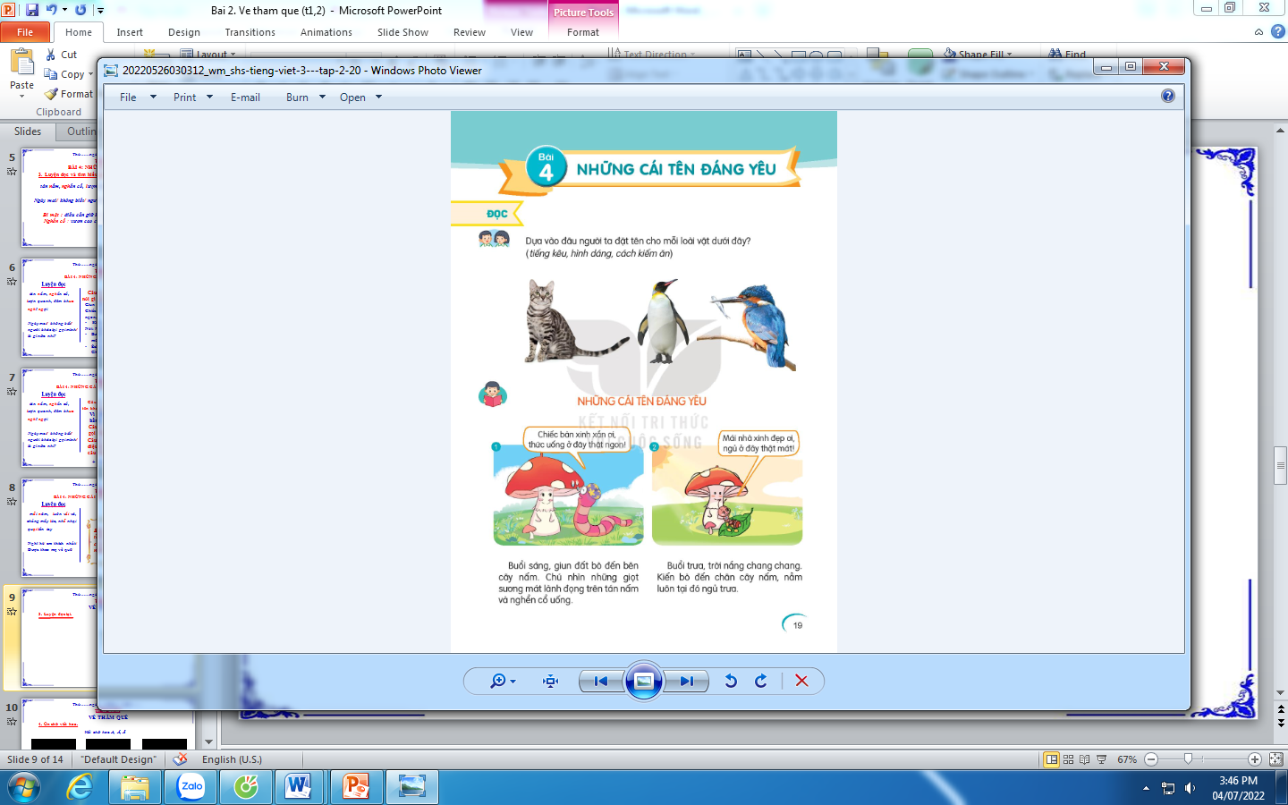
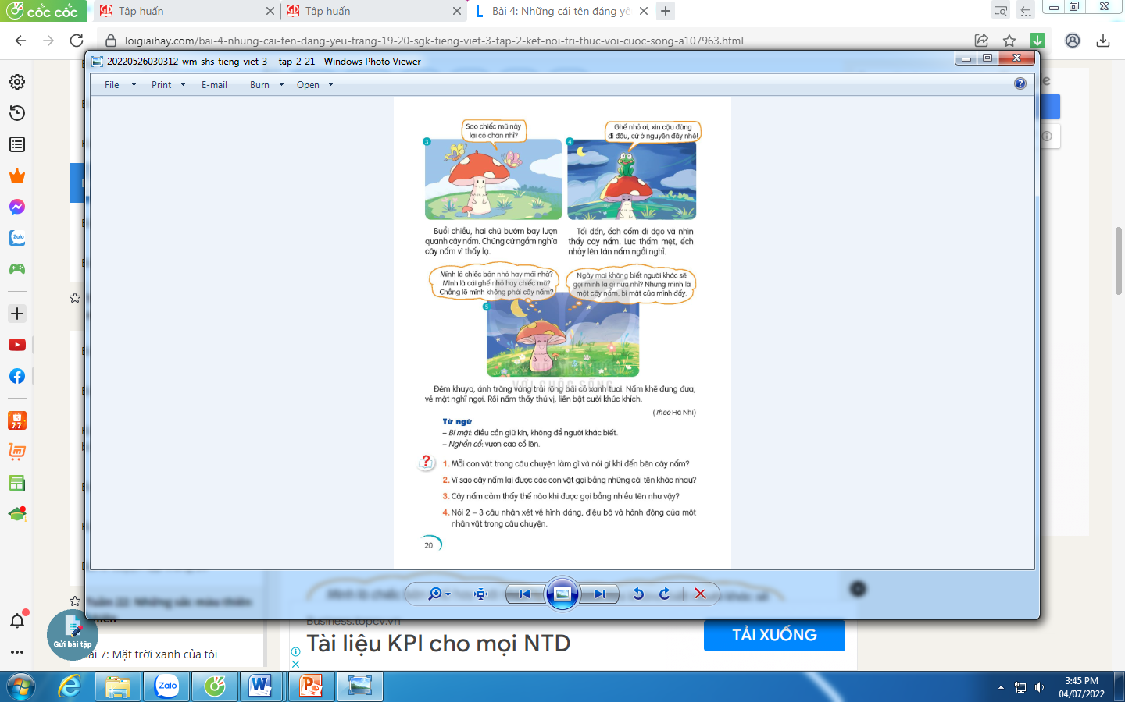
Thứ……ngày…..tháng…..năm…….
Trao đổi những về những nhân vật hoặc chi tiết em yêu thích trong bài
TIẾNG VIỆT
BÀI 4: NHỮNG CÁI TÊN ĐÁNG YÊU (T3)
2.Vận dụng.

Slide 6

XIN CHÂN THÀNH CẢM ƠN
QUÝ THẦY CÔ GIÁO VÀ CÁC EM

